Slide 1
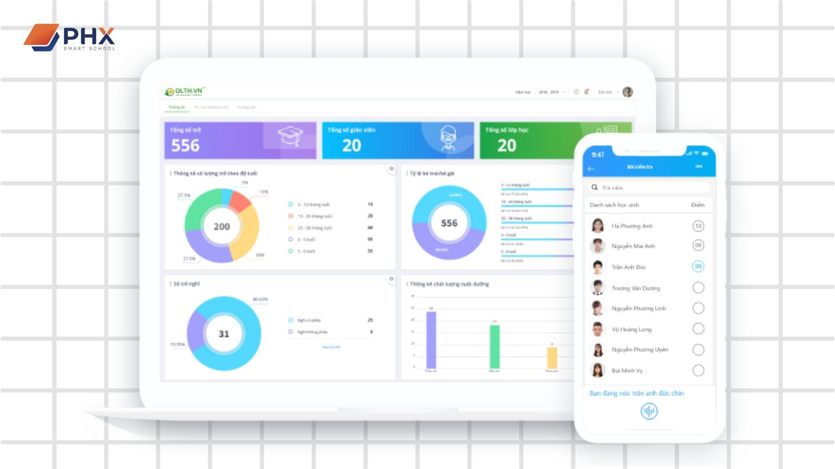
XÂY DỰNG HỆ THỐNG QUẢN LÝ TRƯỜNG HỌC THÔNG MINH CẤP TRUNG HỌC PHỔ THÔNG
Sinh viên: Nguyễn Khang Thái Anh –
MSSV: 2124802010641 - Lớp: D21CNTT04
GVHD: ThS. Trần Văn Hữu

Slide 2

Lý do chọn đề tài
 Nhu cầu số hóa ngày càng cao
Trong bối cảnh cách mạng công nghiệp 4.0, nhu cầu chuyển đổi số trong lĩnh vực quản lý giáo dục, đặc biệt tại
cấp THPT, trở nên cấp thiết để nâng cao năng lực cạnh tranh và hội nhập.
 Công tác quản lý còn thủ công
Hiện nay, nhiều trường vẫn duy trì việc quản lý thông tin
học sinh, giáo viên và điểm số qua sổ sách, giấy tờ, dẫn đến tốn kém thời gian, dễ sai sót và khó khăn trong việc tra cứu, tổng hợp.
 Tự động hóa nâng cao hiệu quả
Một hệ thống quản lý tập trung sẽ giúp tự động hóa các quy trình, giảm tải công việc hành chính, cho phép nhà trường tập trung nguồn lực vào việc nâng cao chất lượng
quản lý và giảng dạy.

Slide 3

Mục tiêu đề tài
Xây dựng Hệ thống Web Quản lý Toàn diện
Tự động hóa các quy trình học vụ
Nền tảng cho học tập và phân tích nâng cao
Quản lý đối tượng: Phát triển một hệ thống web tập trung để quản lý thông tin chi tiết của học sinh, giáo viên và cấu trúc lớp học.
Điểm số: Module quản lý điểm thi, điểm tổng kết với khả năng nhập liệu, tính toán và thống kê chính xác.
Học trực tuyến: Xây dựng cơ sở hạ tầng cho phép tích hợp hoặc mở rộng với các module học trực tuyến.
Thời khóa biểu: Tính năng quản lý và hiển thị thời khóa biểu linh hoạt, dễ dàng sắp xếp và truy cập.
Phân tích học lực: Phát triển công cụ phân tích dữ liệu học tập, cung cấp cái nhìn sâu sắc về hiệu suất học sinh và hỗ trợ ra quyết định.
Tích hợp dữ liệu: Đảm bảo khả năng cập nhật, lưu trữ và truy xuất dữ liệu một cách đồng bộ và hiệu quả.
Xét duyệt lên lớp: Hỗ trợ quy trình xét duyệt lên lớp tự động dựa trên các tiêu chí đã định.
Tổng quan các phân hệ chức năng chính
Hệ thống được thiết kế với mục tiêu bao quát toàn bộ các nghiệp vụ cốt lõi của nhà trường, từ quản lý hành chính đến học vụ và định hướng phát triển tương lai, đảm bảo một giải pháp số hóa toàn diện.

Slide 4

Công nghệ sử dụng
 Frontend
React: Thư viện JavaScript hàng đầu để xây dựng UI linh hoạt, hiệu suất cao với kiến trúc component- based.
 Backend
Node.js: Nền tảng runtime JavaScript để xây dựng ứng dụng server nhanh, mở rộng nhờ mô hình I/O bất đồng bộ.
 Cơ sở dữ liệu
MongoDB: Cơ sở dữ liệu NoSQL linh hoạt, dựa trên tài liệu, phù hợp với dữ liệu đa dạng và khả năng mở rộng ngang tốt.
TypeScript: Tăng cường độ tin cậy và bảo trì mã nguồn bằng cách thêm kiểm tra kiểu tĩnh, giảm thiểu lỗi.
Express.js: Framework web tối giản, cung cấp bộ tính năng mạnh mẽ để xây dựng API và ứng dụng web.
 Xác thực người dùng
Firebase Auth: Giải pháp xác thực toàn diện, bảo mật từ Google, hỗ trợ nhiều phương thức đăng nhập và dễ dàng tích hợp.
 Quản lý mã nguồn
GitHub: Nền tảng quản lý mã nguồn Git, cung cấp công cụ mạnh mẽ cho kiểm soát phiên bản và hợp tác nhóm hiệu quả.

Slide 5

 4. Kiến trúc hệ thống
Verify Token
Read/Write

Client (Người
dùng)
Trình duyệt trên máy tính, điện thoại.

Frontend
Xử lý giao diện và tương tác người dùng.

Backend
Xử lý nghiệp vụ, logic và dữ liệu.


Request/Response

MongoDB
RESTful API



Firebase Auth
React + TypeScript
Node.js + Express
Xác thực người dùng an toàn.
Lưu trữ dữ liệu của hệ thống.
Secure Auth
NoSQL DB
Lợi ích của mô hình kiến trúc phân lớp
 Tính mở rộng: Các lớp được phân tách rõ ràng giúp dễ dàng mở rộng từng thành phần độc lập khi cần.
 Tính bảo mật: Phân tách trách nhiệm và sử dụng Firebase Authentication giúp tăng cường bảo mật cho dữ liệu và người dùng.
 Dễ bảo trì & Phát triển: Mã nguồn được tổ chức theo từng lớp giúp việc sửa lỗi và phát triển tính năng mới linh hoạt hơn.

Slide 6
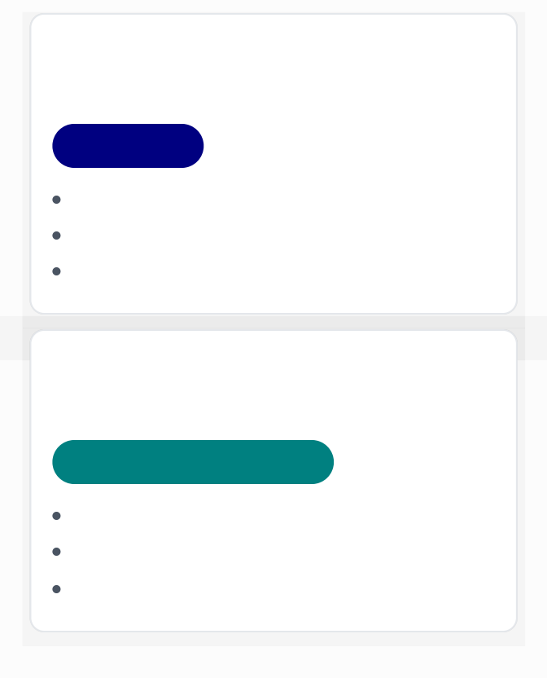
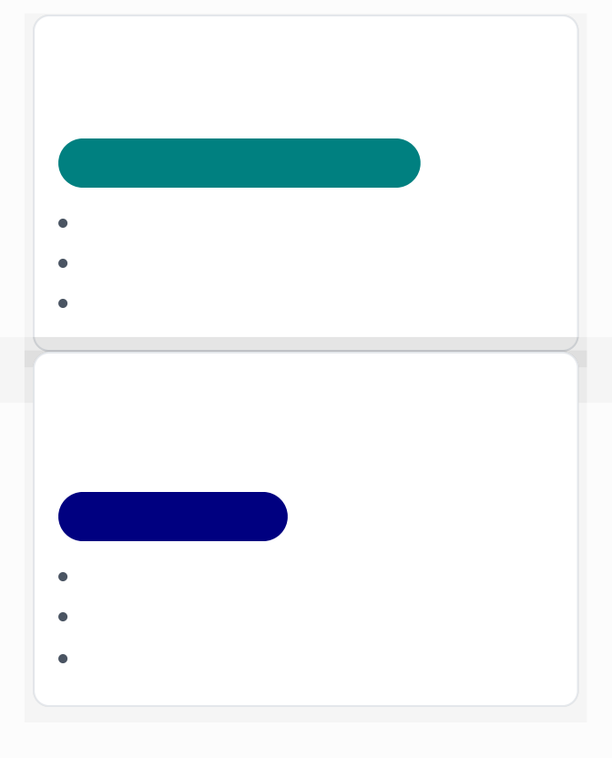

 Admin (Quản trị viên)
5. Use Case Diagram – Tóm tắt
 Giáo viên
GIẢNG DẠY & ĐÁNH GIÁ
CẤU HÌNH
Quản lý tài khoản Cấu hình hệ thống Giám sát hoạt động
Quản lý lớp học Nhập/sửa điểm Giao bài tập
 Học sinh
HỌC TẬP & TRA CỨU

Hệ thống (Automated)

Hệ thống Quản lý Trường học
Thông minh
Nền tảng cốt lõi, xử lý dữ liệu, cung cấp chức năng tương tác và tự động hóa.
TỰ ĐỘNG HÓA
Xem thời khóa biểu Tra cứu điểm số Nộp bài trực tuyến
Tự động tính điểm Tự động xét duyệt Tạo báo cáo tự động
Tối ưu hóa quy trình với hệ thống tự động
Hệ thống không chỉ là công cụ tương tác mà còn là động cơ tự động hóa các tác vụ phức tạp, giảm thiểu đáng kể công sức thủ công và nâng cao độ chính xác. Việc áp dụng các phần mềm chuyên biệt như hệ thống quản lý thi, phần mềm chấm thi trắc nghiệm đã và đang được đẩy mạnh trong giáo dục THPT (ví dụ Kỳ thi THPT 2025), minh chứng rõ ràng cho hiệu quả vượt trội của tự động hóa trong quản lý hành chính và học vụ.

Slide 7

 Quản lý Dữ liệu  Quản lý Học vụ &
6. Chức năng của Admin
Báo cáo & Truyền
Nền tảng
Admin: Cấu hình Hệ thống
Lịch trình
Admin: Vận hành Học vụ
thông
Admin: Giám sát & Thông báo
Quản lý Tài khoản: Tạo, sửa, khóa tài khoản người dùng và phân quyền truy cập.
Xét duyệt lên lớp: Thực hiện quy trình xét duyệt học sinh dựa trên điểm số và hạnh kiểm.
Xuất Báo cáo Thống kê: Tạo báo cáo về học lực, chuyên cần và hiệu suất giảng dạy.
Quản lý Lớp học: Thiết lập lớp, niên khóa, gán giáo viên chủ nhiệm và phân bổ học sinh.
Tạo Thời khóa biểu: Xây dựng và cập nhật lịch học, đảm bảo tối ưu hóa và tránh xung đột.
Gửi Thông báo Toàn trường: Soạn và gửi các thông báo quan trọng đến toàn thể nhà trường.
Quản lý Môn học: Định nghĩa danh mục môn học và phân công giáo viên phụ trách.
Admin: Trung tâm Điều hành Hệ thống
Vai trò của Admin là trung tâm của hệ thống, đảm bảo dữ liệu được quản lý chặt chẽ, các quy trình học vụ diễn ra trơn tru và thông tin được truyền đạt hiệu quả. Từ cấu hình ban đầu đến vận hành hàng ngày và cung cấp dữ liệu phân tích, Admin đóng vai trò then chốt trong việc duy trì tính toàn vẹn và hiệu suất của toàn bộ nền tảng số hóa trường học.

Slide 8

 Lịch trình & Thống kê
7. Chức năng của Giáo viên
 Quản lý Điểm & Đánh
 Giao tiếp & Phân
giá
Giáo viên: Đánh giá & Giám sát
phối Tài liệu
Giáo viên: Truyền thông & Hỗ trợ
Lớp
Giáo viên: Tổ chức & Phân tích
Nhập điểm chính xác: Dễ dàng nhập, sửa điểm kiểm tra, điểm thi và đánh giá thường xuyên trực tiếp trên hệ thống.
Theo dõi tiến độ học tập: Giao diện trực quan giúp theo dõi sát sao tình hình học tập, chuyên cần của từng học sinh.
Phân tích tổng quan: Xem báo cáo tổng kết điểm, xếp loại học lực, hạnh kiểm để có đánh giá toàn diện.
Gửi bài tập và tài liệu: Tải lên và phân phối bài tập, tài liệu học tập, bài giảng đến từng lớp học hoặc nhóm học sinh.
Gửi thông báo lớp: Soạn và gửi các thông báo quan trọng, lịch học thay đổi, nhắc nhở đến học sinh và phụ huynh.
Trao đổi hiệu quả: Sử dụng hệ thống tin nhắn nội bộ hoặc diễn đàn để trao đổi, giải đáp thắc mắc về bài học.
Xem thời khóa biểu: Truy cập nhanh thời khóa biểu giảng dạy cá nhân và thời khóa biểu chi tiết của các lớp phụ trách.
Thống kê tình hình lớp: Xem báo cáo về sĩ số, tỷ lệ chuyên cần, phân tích phổ điểm để có cái nhìn tổng quan.
Quản lý thông tin học sinh: Tra cứu thông tin cá nhân, liên hệ của học sinh để hỗ trợ công tác giảng dạy.
Nâng cao hiệu quả giảng dạy với dữ liệu
Hệ thống quản lý trường học thông minh trao quyền cho giáo viên không chỉ bằng cách tự động hóa các tác vụ hành chính mà còn cung cấp những công cụ phân tích mạnh mẽ. Khả năng truy cập và thống kê dữ liệu học sinh giúp giáo viên đưa ra các quyết định giảng dạy dựa trên bằng chứng, cá nhân hóa phương pháp tiếp cận và hỗ trợ học sinh hiệu quả hơn.

Slide 9

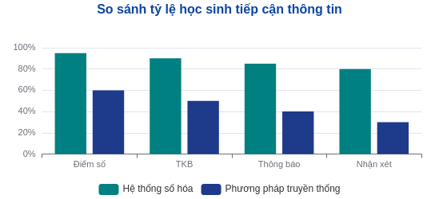
8. Chức năng của Học sinh

Tra cứu Thông tin Học tập Cá nhân
Học sinh: Truy cập dữ liệu
Xem điểm số: Dễ dàng tra cứu điểm các môn học, điểm kiểm tra, điểm thi và điểm tổng kết.
Thời khóa biểu: Truy cập thời khóa biểu chi tiết của từng ngày, tuần, bao gồm môn học, phòng học và giáo viên.

Tiếp nhận Thông báo và Sự kiện
Học sinh: Nắm bắt thông tin
Thông báo từ giáo viên: Nhận các thông báo quan trọng về lịch học, bài tập, hoặc các hoạt động của lớp.
Thông báo từ nhà trường: Cập nhật các thông báo chung từ ban giám hiệu về hoạt động, quy định mới.

Theo dõi Nhận xét và Đánh giá
Học sinh: Nâng cao bản thân
Nhận xét học tập: Đọc góp ý từ giáo viên về quá trình học tập, thái độ và sự tiến bộ cá nhân.
Đánh giá hạnh kiểm: Nắm bắt kết quả đánh giá hạnh kiểm của bản thân theo từng kỳ và năm học.
Tăng cường kết nối và hiệu quả học tập
Hệ thống số hóa cung cấp cho học sinh một kênh thông tin tập trung, giúp các em chủ động nắm bắt mọi dữ liệu cần thiết cho việc học và các hoạt động ngoại khóa. Việc này không chỉ tiết kiệm thời gian tìm kiếm mà còn tăng cường sự tương tác, trách nhiệm của học sinh với quá trình học tập của mình, góp phần vào sự phát triển toàn diện.

Slide 10
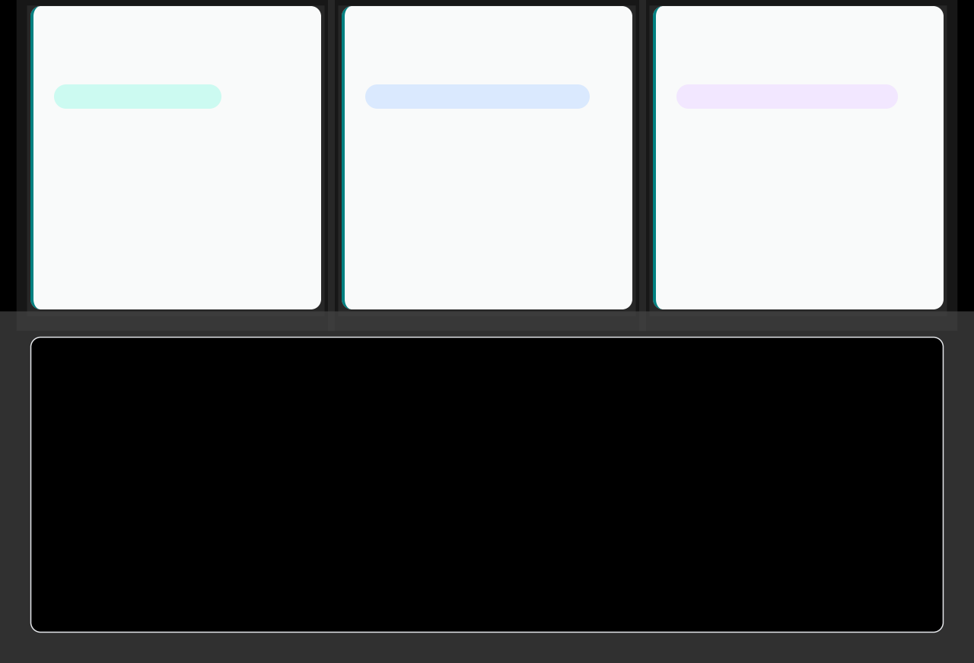

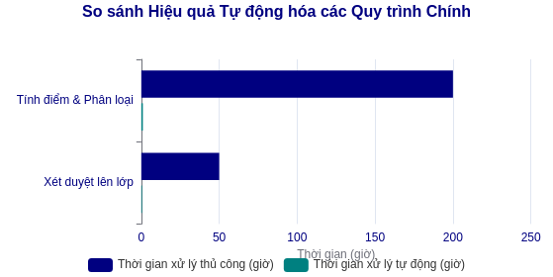
 Hệ thống Quản lý Trường học Thông minh
9. Chức năng của Hệ thống
Là trung tâm xử lý và điều phối các tác vụ tự động, đảm bảo vận hành hiệu quả và chính xác các nghiệp vụ.
 Tính toán Điểm &
 Xét duyệt Điều

Vận hành & Bảo trì

Phân loại Học lực
kiện Lên lớp
Hệ thống
Tự động: Xử lý Học vụ
Tự động: Đánh giá & Phân loại
Tự động: Vận hành & Bảo mật
 Tính toán chính xác: Tự động tổng hợp điểm, tính điểm trung bình môn, học kỳ/năm học theo quy định.
 Phân loại học lực: Dựa trên ngưỡng điểm, tự động xếp loại học lực (Giỏi, Khá, Trung bình, Yếu) cho học sinh.
 Đánh giá điều kiện: Tự động kiểm tra điều kiện lên lớp dựa trên điểm học tập và hạnh kiểm.
 Đề xuất kết quả: Tự động xuất danh sách học sinh đủ/không đủ điều kiện, đảm bảo tính khách quan.
 Gửi thông báo: Tự động gửi lịch học, điểm số, nhắc nhở đến người dùng.
 Sao lưu & Ghi log: Tự động sao lưu dữ liệu định kỳ và ghi lại hoạt động hệ thống để đảm bảo an toàn.
Tối ưu hóa và Hiệu quả vượt trội với Tự động hóa
Các chức năng tự động hóa là trái tim của hệ thống quản lý trường học thông minh, giúp giảm thiểu đáng kể các tác vụ thủ công, tiết kiệm thời gian, nhân lực và nâng cao độ chính xác. Việc chuyển đổi từ quy trình truyền thống sang tự động không chỉ cải thiện hiệu suất mà còn cho phép nhà trường tập trung nguồn lực vào các hoạt động giáo dục cốt lõi.

Slide 11

 Nền tảng Mở rộng,
10. Kết quả dự kiến
 Hỗ trợ Đa chiều,
Hệ thống ổn định &
 Hoàn thiện chức
năng
Nâng cao Hiệu quả
Sẵn sàng Tương lai
Cải thiện trải nghiệm
Phát triển bền vững
Tính tin cậy cao
 Giáo viên giảm tải công việc hành chính, tập trung chuyên môn.
 Cơ sở vững chắc để tích hợp các module học trực tuyến (E- learning).
 Hoạt động trơn tru, liên tục 24/7 với hiệu suất cao.
 Cung cấp đầy đủ chức năng quản lý học sinh, giáo viên, điểm số.
 Học sinh chủ động tra cứu thông tin học tập, theo dõi tiến độ.
 Khả năng xây dựng cổng thông tin riêng cho phụ huynh theo dõi.
 Ban giám hiệu ra quyết định nhanh chóng dựa trên dữ liệu.
 Áp dụng các biện pháp bảo mật chặt chẽ để bảo vệ dữ liệu.
 Mở rộng tích hợp công cụ chấm điểm và đánh giá online.
Tác động Tổng thể & Chỉ số Cải thiện Dự kiến
Việc triển khai hệ thống quản lý trường học thông minh được kỳ vọng sẽ mang lại những chuyển biến tích cực đáng kể trong hiệu quả vận hành và chất lượng giáo dục. Từ tối ưu hóa quy trình đến nâng cao sự hài lòng của người dùng, hệ thống sẽ là nền tảng vững chắc cho sự phát triển bền vững của nhà trường trong kỷ nguyên số.

Slide 12

 Ứng dụng Di động
11. Hướng phát triển trong tương lai
 Cổng thông tin Phụ
 Tự động hóa & Điểm
cho Học sinh
huynh
danh
Tiếp cận mọi nơi
Kết nối gia đình
Hiệu suất vượt trội
 Cung cấp ứng dụng thân thiện, cho phép học sinh tra cứu điểm số, thời khóa biểu và thông tin cá nhân.
 Theo dõi điểm số, chuyên cần và tình hình học tập của con em mình theo thời gian thực.
 Tự động xếp thời khóa biểu bằng thuật toán tối ưu, giảm xung đột và cân bằng tải cho giáo viên.
 Nhận thông báo tức thì về lịch thi, hạn nộp bài từ giáo viên và nhà trường.
 Cung cấp kênh liên lạc trực tiếp với giáo viên và nhà trường để nắm bắt thông tin.
 Điểm danh bằng mã QR nhanh chóng, chính xác, tiết kiệm thời gian và hạn chế sai sót.
 Truy cập tài liệu, bài giảng và bài tập được đăng tải, hỗ trợ học tập mọi lúc mọi nơi.
 Tiếp nhận thông báo về hoạt động, sự kiện của trường và thông tin liên quan đến học sinh.
 Cung cấp dữ liệu chuyên cần tức thì cho giáo viên và phụ huynh.
Nâng tầm Trường học Thông minh trong kỷ nguyên số
Những hướng phát triển này là bước đi chiến lược nhằm hoàn thiện hệ sinh thái trường học thông minh, không chỉ tối ưu hóa vận hành mà còn tăng cường tính minh bạch và nâng cao trải nghiệm cho toàn bộ cộng đồng giáo dục.
Đây là nền tảng để nhà trường sẵn sàng cho những cơ hội của giáo dục 4.0.

Slide 13
 Lời cảm ơn
Em xin chân thành cảm ơn quý Thầy/Cô trong Hội đồng đã dành thời gian lắng nghe và đóng góp ý kiến cho đề tài của em.
Em rất sẵn lòng lắng nghe mọi góp ý và câu hỏi từ quý Thầy/Cô để hoàn thiện đề tài hơn nữa.


